Slide 1
프로젝트 명
화면설계서
OOO-XXX-AN-04
시스템 | IMS
업무명 | 스킬관리

Slide 2
프로세스 흐름도
개 정 이 력
버전 | 작성일 | 변경내용 | 작성자 | 승인자
0.1 | 2020.08.10 |  | 김은희
0.2 | 2020.11.03 | UI 화면 수정 | 김은희

Slide 3
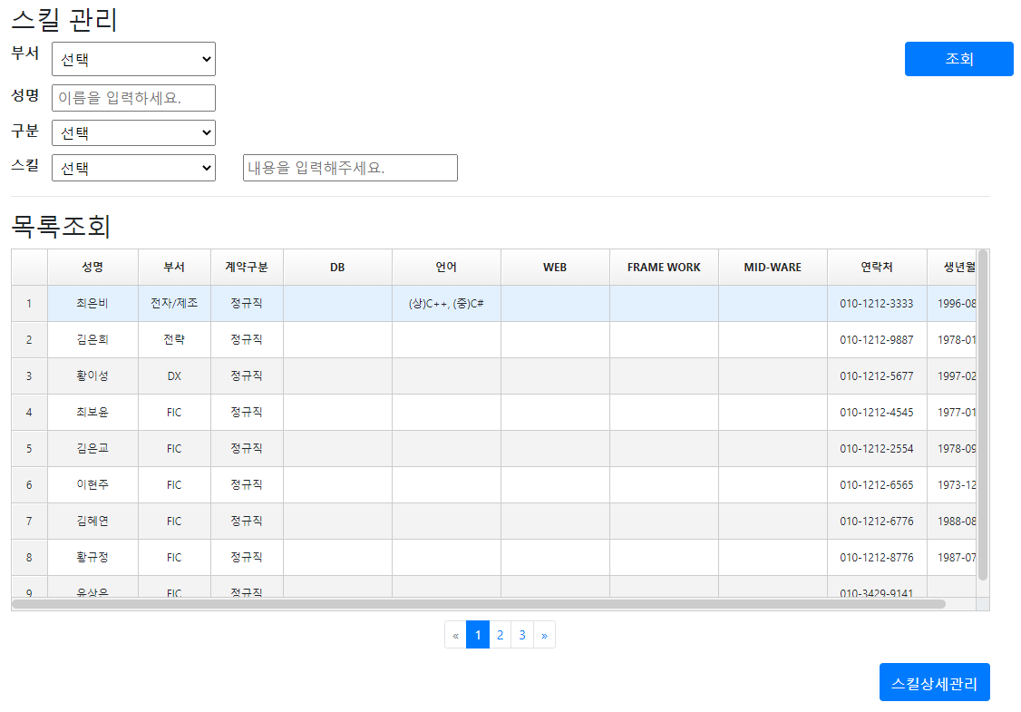
프로세스 흐름도
⊙ 화면 설계
A
1
4
2
3
B
1
2

Slide 4
프로세스 흐름도
⊙ 화면 설계
상세 설명
이벤트 | 화면로드
A1 | 부서 코드를 조회한다.
A2 | 구분 코드를 조회한다.
A3 | 스킬 코드를 조회한다.
A4 | 스킬 목록을 조회한다.
B1 | 페이징
B2 | [팝업호출] 스킬 상세 관리 팝업을 호출한다

Slide 5
프로세스 흐름도
⊙ 데이터 레이아웃
R : readOnly, E: editable,S:select, O: radio, H : hidden
상세 설명
화면영역 | 항목명 | 데이터 타입 | Default | 항목 설명 | 비고
A | 부서 | S
 | 성명 | E
 | 구분 | S
 | 스킬 | S
 | 스킬 내용 | E
B | 성명 | R
 | 부서 | R
 | 계약구분 | R
 | DB | R
 | 언어 | R
 | WEB | R
 | FRAME WORK | R
 | MID-WARE | R
 | 연락처 | R
 | 생년월일 | R

